Slide 1
Uvodni dogodek ETM 2025
Ljubljana, 8. 4. 2025

Slide 2
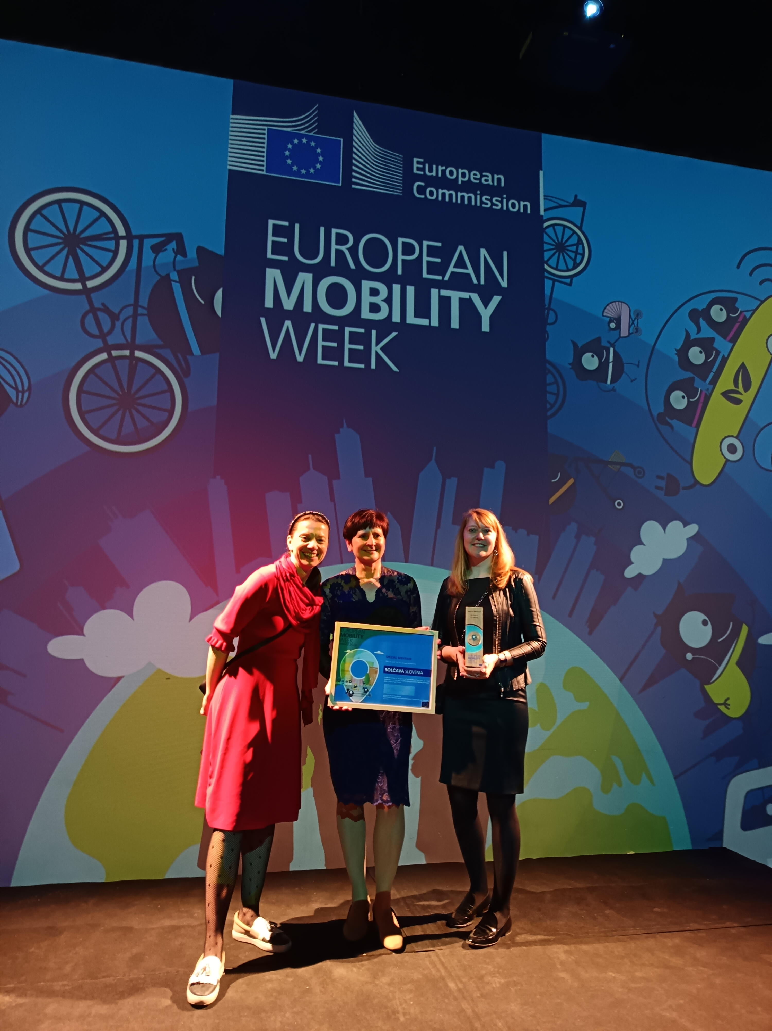
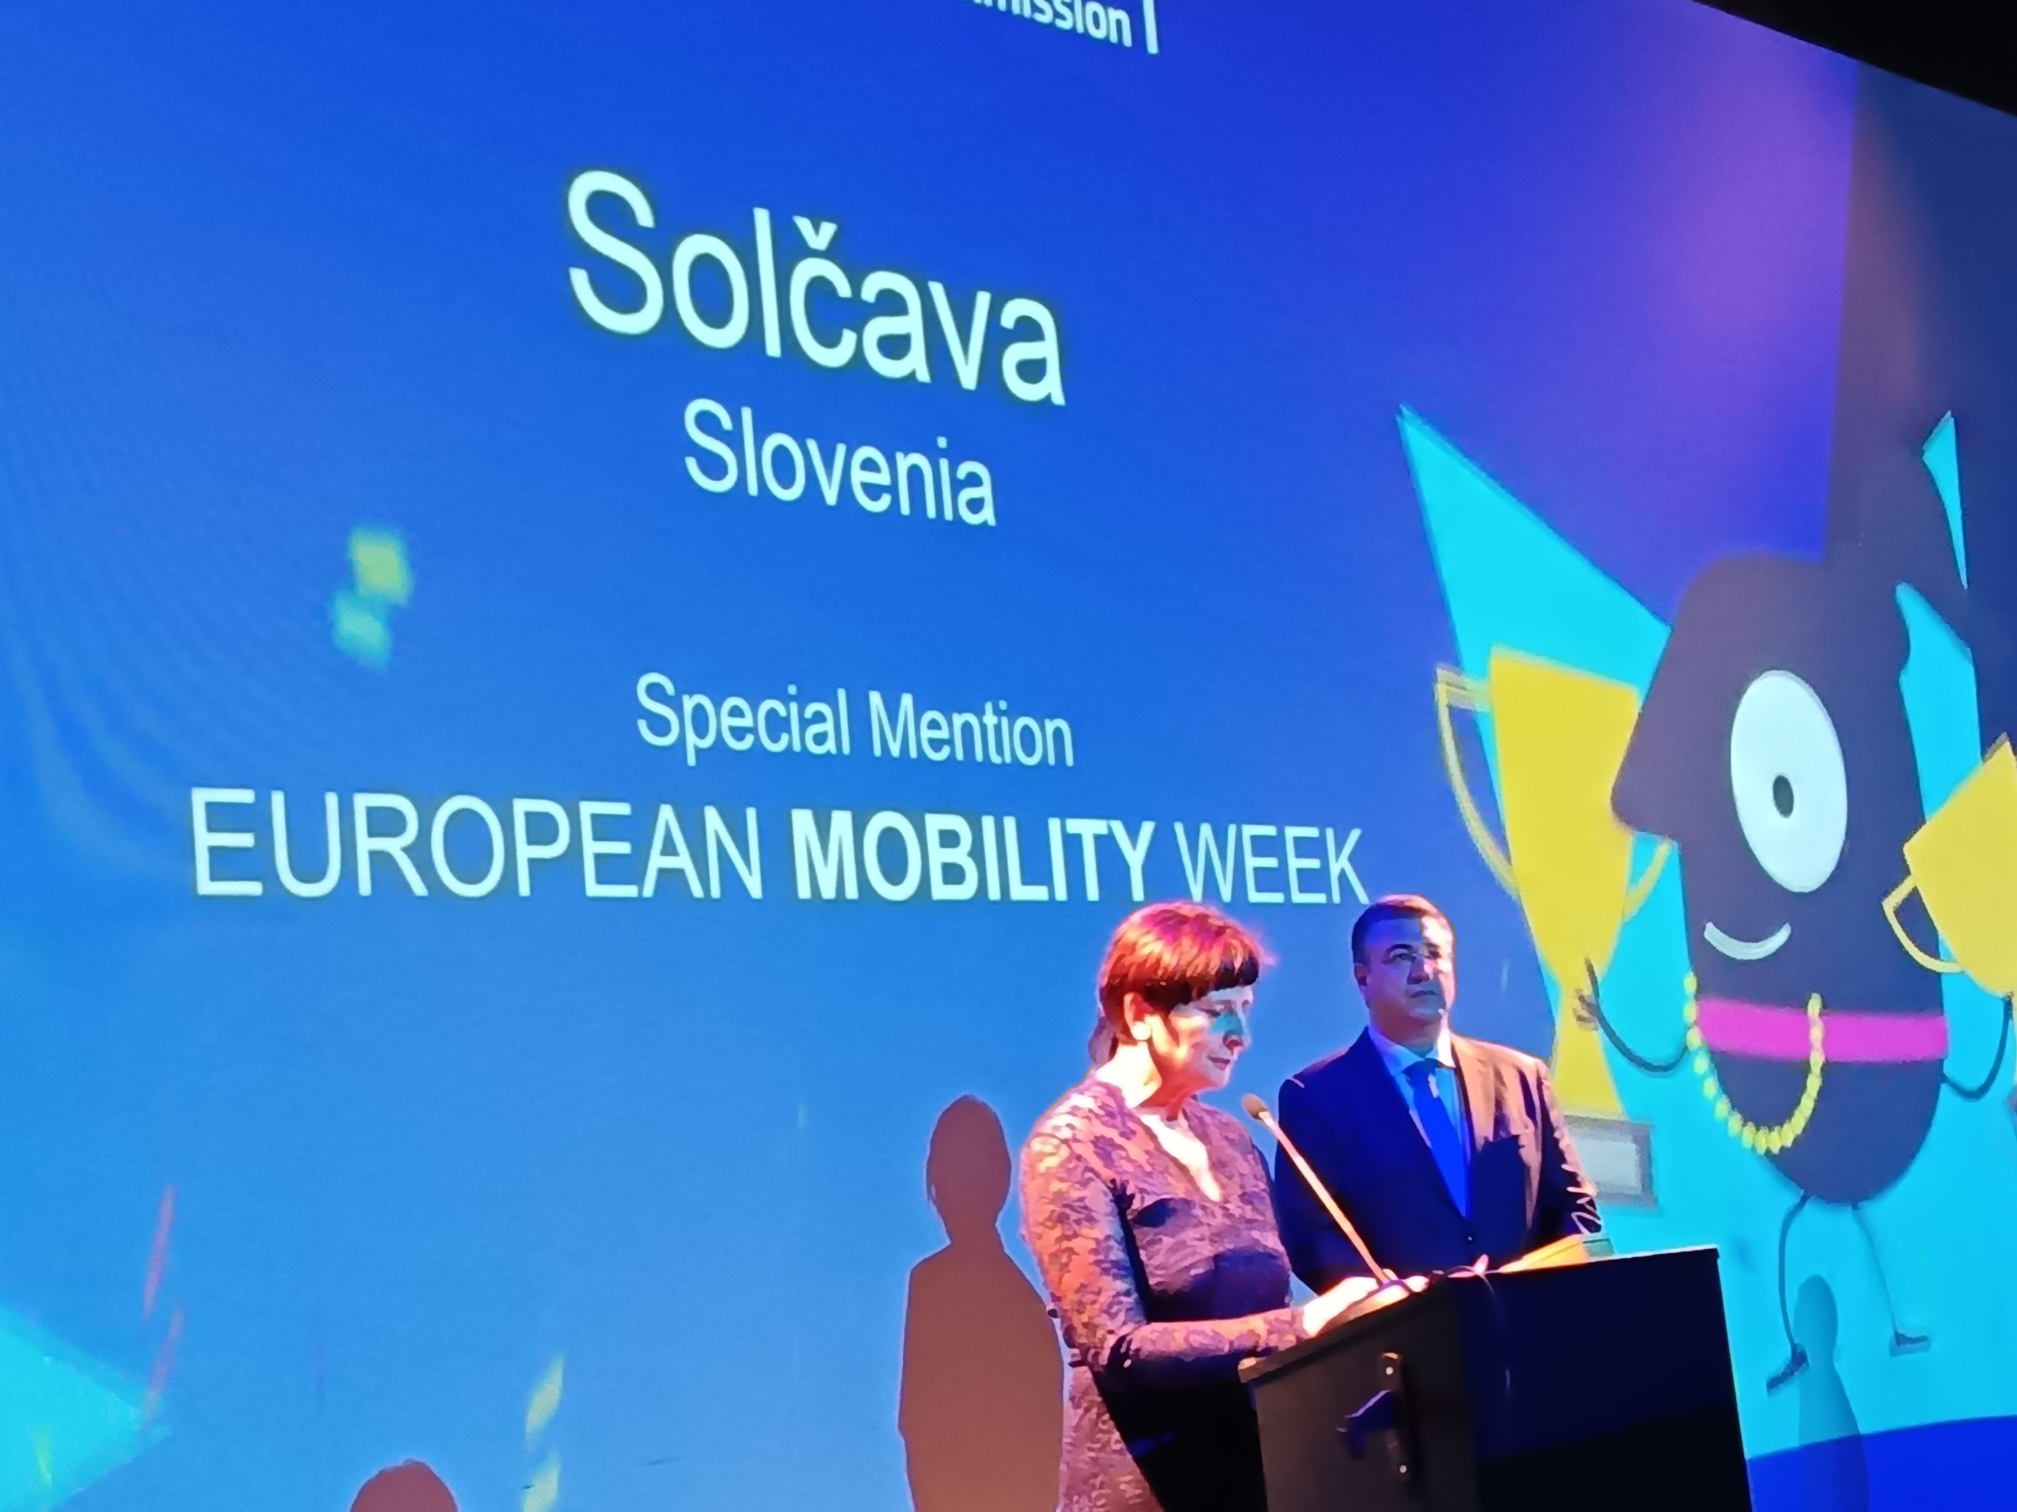
„Special mention“ – OBČINA SOLČAVA

Slide 3
Ključna sporočila
Tema 2025: „Mobilnost za vse!“
RCM - aktivna podpora občinam pri pripravi in izvedbi kampanje ETM
Najava razpisa JR ETM 2025 in informativnega dogodka
VABLJENI V 7 TEDEN SKI IZZIV POLNI ZAGONA

Slide 4
RCM Gorenjska | Mateja Dolžan mateja.dolzan@bsc-kranj.si 04 77 77 258 Domen Bekš domen.beks@bsc-kranj.si 04 28 17 237 | RCM Koroška | Nika Drofenik nika.drofenik@rra-koroska.si 051 235 077 Aleš Rupreht ales.rupreht@rra-koroska.si 031 800 338 | RCM Pomurje | Robert Berki robert@ztr.si 051 323 552 Martina Bukovec martina@ztr.si 041 384 040 | RCM Posavje | Petra Močan petra.mocan@rra-posavje.si 040 989 080 Urška Renko urska.renko@rra-posavje.si 07 488 10 42
RCM Severna Primorska | Mateja Kutin Mateja.kutin@prc.si 053841502 Tjaša Maurič Tjasa.mauric@prc.si 053841883 | RCM Istra Brkini Kras | Tilen Filipčič tilen.filipcic@rrc-kp.si 041 914 977 | RCM Zeleni kras | Natalija Vrhunc natalija@rra-zk.si 040 801 334 Tjaša Fajdiga tjasa@rra-zk.si 040173489 | RCM Savinjska | Kristijan Erjavec kristijan.erjavec@rra-savinjska.si 08 200 49 84 041 392 013 Eva Pernek eva.pernek@rra-savinjska.si
RCM jugovzhodna Slovenija | Vesna Maksimovič Vesna.maksimovic@rc-nm.si 040 507 079 Tatjana Malnarič Tatjana.malnaric@rc-nm.si 040 809 166 | RCM LUR | Romana Hribar romana.hribar@rralur.si 01 306 19 21 Barbara Boh barbara.boh@rralur.si 01 306 19 20 | RCM Podravje | Mag. Dominik Bombek 051 631 500 dominik@rrc-ormoz.si Mag. Rok Vrban 031 862 859 Rok.vrban@bistra.si | RCM Zasavska | Andraž Malovrh +386(0)41 241 588 andraz.malovrh@rra-zasavje.si Nika Koncilja +386(0)40 227 908 nika.koncilja@rra-zasavje.si

Slide 5

31.3.2025 - 25.5.2025 https://polnizagona.si

Slide 6
Uvodni dogodek ETM 2025
Ljubljana, 8. 4. 2025

